Slide 1


Министерство образования и науки Краснодарского края
Государственное автономное профессиональное образовательное учреждение Краснодарского края
«НОВОРОССИЙСКИЙ КОЛЛЕДЖ СТРОИТЕЛЬСТВА И ЭКОНОМИКИ»
Практическое применение алгоритма нахождения наибольшего и наименьшего значений функции на отрезке
Преподаватель математики
Лазарь Татьяна Станиславовна

Slide 2

ГАПОУ КК «НОВОРОССИЙСКИЙ КОЛЛЕДЖ СТРОИТЕЛЬСТВА И ЭКОНОМИКИ»
Цель
Развить навык вычисления и применения производной при нахождении наибольшего, наименьшего значений функции на отрезке, при решении задач на оптимизацию.
2/19
Практическое применение алгоритма нахождения наибольшего и наименьшего значений функции на отрезке

Slide 3
ГАПОУ КК «НОВОРОССИЙСКИЙ КОЛЛЕДЖ СТРОИТЕЛЬСТВА И ЭКОНОМИКИ»
Задачи
1. Закрепить теоретические знания по теме «Производная»
2. Научить применять алгоритм нахождения наибольшего и наименьшего значений функции на отрезке при решении задач на оптимизацию
3. Развить навыки профессионального общения при решении задач практического характера
3/19
Практическое применение алгоритма нахождения наибольшего и наименьшего значений функции на отрезке

Slide 4


ГАПОУ КК «НОВОРОССИЙСКИЙ КОЛЛЕДЖ СТРОИТЕЛЬСТВА И ЭКОНОМИКИ»
Часто при решении логарифмических уравнений, например, или построении графиков тригонометрических функций вы задаете вопрос преподавателю: «Зачем нам это нужно? Где мы это будем использовать в жизни?»
И учителя вам отвечают, что, может, со своими любимыми вы не будете решать эти уравнения дома, И учителя вам отвечают, что, может, со своими любимыми вы не будете решать эти уравнения дома, на кухне, а с друзьями в караоке строить графики функций. Но математика развивает ваше логическое мышление, учит обобщать, делать выводы и т.д. И это, конечно, верно! Но для некоторых - это далекая перспектива.
Не очень аргументировано…
Практическое применение алгоритма нахождения наибольшего и наименьшего значений функции на отрезке

Slide 5
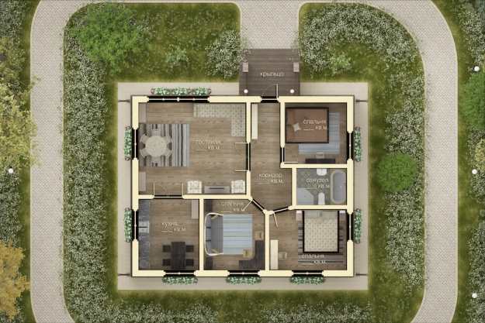

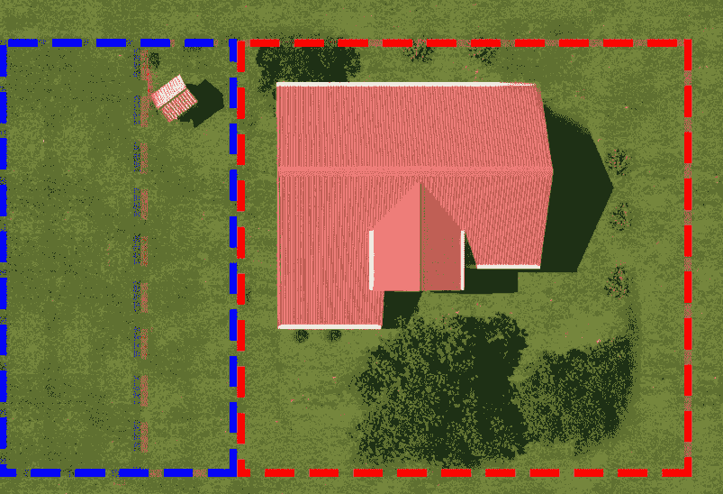
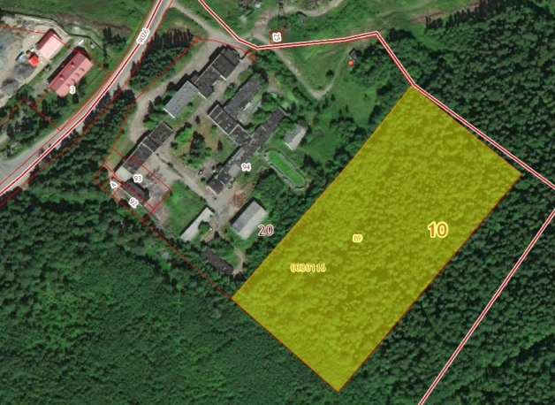
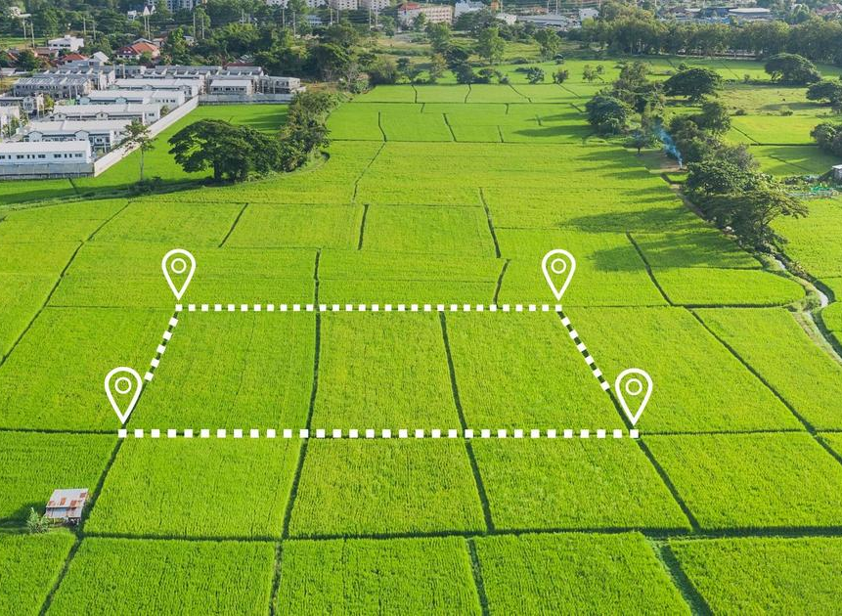
ГАПОУ КК «НОВОРОССИЙСКИЙ КОЛЛЕДЖ СТРОИТЕЛЬСТВА И ЭКОНОМИКИ»
А сегодня мы с вами займемся темой, знание и использование, которой сможет сэкономить вам реальные деньги!
Посмотрите на экран. Что изображено на фотографиях? Как вы думаете, о чем мы будем сегодня говорить?
4/19
Практическое применение алгоритма нахождения наибольшего и наименьшего значений функции на отрезке

Slide 6
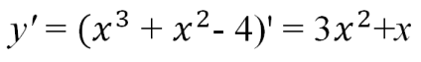

ГАПОУ КК «НОВОРОССИЙСКИЙ КОЛЛЕДЖ СТРОИТЕЛЬСТВА И ЭКОНОМИКИ»
Групповая работа
Группа 1
Определение какого понятия представлено
Проанализируйте, правильно ли вычислены производные функций
1. Предел отношения приращения функции к приращению аргумента, когда последний стремится к нулю, называется …
2. Внутренняя точка области определения, в которой производная равна нулю или не существует, называется …
Если нашли ошибку, исправьте ее
5/19
Практическое применение алгоритма нахождения наибольшего и наименьшего значений функции на отрезке

Slide 7
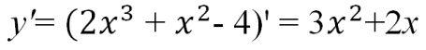
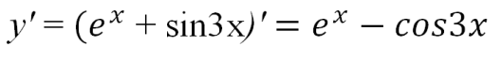
ГАПОУ КК «НОВОРОССИЙСКИЙ КОЛЛЕДЖ СТРОИТЕЛЬСТВА И ЭКОНОМИКИ»
Групповая работа
Группа 2
Определение какого понятия представлено
Проанализируйте, правильно ли вычислены производные функций
1.Точка , в окрестности которой, для всех точек х выполняется неравенство f(x) ≥ f( ), называется …
2.Точка , в окрестности которой, для всех точек х выполняется неравенство f(x) ≤ f( ), называется …
Если нашли ошибку, исправьте ее
6/19
Практическое применение алгоритма нахождения наибольшего и наименьшего значений функции на отрезке

Slide 8
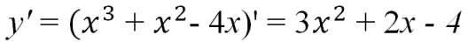

ГАПОУ КК «НОВОРОССИЙСКИЙ КОЛЛЕДЖ СТРОИТЕЛЬСТВА И ЭКОНОМИКИ»
Групповая работа
Группа 3
Определение какого понятия представлено
Проанализируйте, правильно ли вычислены производные функций
1.Значение функции в точке минимума называется …
2.Значение функции в точке максимума называется …
Если нашли ошибку, исправьте ее
7/19
Практическое применение алгоритма нахождения наибольшего и наименьшего значений функции на отрезке

Slide 9


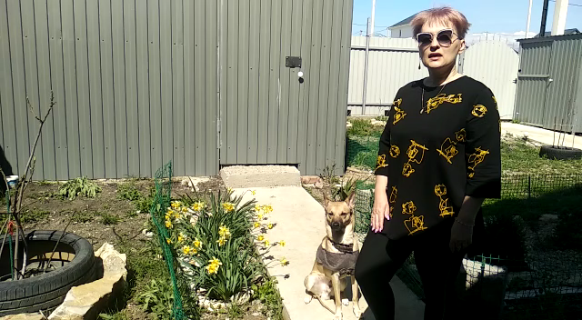
Прослушайте, пожалуйста, информацию. В соответствии с ней сформулируйте математическую задачу.
Практическое применение алгоритма нахождения наибольшего и наименьшего значений функции на отрезке
8/19

Slide 10

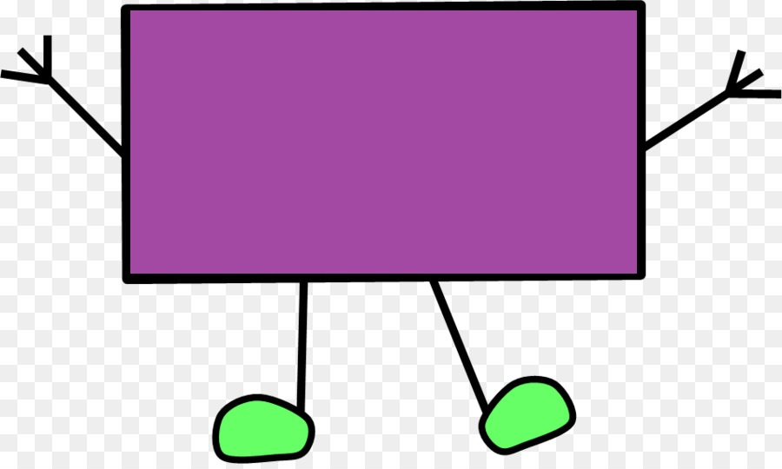
ГАПОУ КК «НОВОРОССИЙСКИЙ КОЛЛЕДЖ СТРОИТЕЛЬСТВА И ЭКОНОМИКИ»
Задача
Дан прямоугольник площадью 400 м².
Каковы должны быть его размеры, чтобы периметр был наименьшим?
Задачи такого типа, в которых рассматривается величина, принимающая наименьшее или наибольшее значение, называют задачами на оптимизацию. Решаются они с использованием алгоритма нахождения наибольшего и наименьшего значения функции на отрезке.
9/19
Практическое применение алгоритма нахождения наибольшего и наименьшего значений функции на отрезке

Slide 11

ГАПОУ КК «НОВОРОССИЙСКИЙ КОЛЛЕДЖ СТРОИТЕЛЬСТВА И ЭКОНОМИКИ»
Алгоритм решения задач на оптимизацию
1. Ввести переменную х
2. Задать оптимизируемую величину формулой. То есть записать функцию
у = f(x), наибольшее или наименьшее значение которой необходимо найти
3. Задать отрезок изменения переменной x
4. Применить к полученной функции алгоритм нахождения наибольшего и наименьшего значения на полученном отрезке
5. Записать ответ в задаче
10/19
Практическое применение алгоритма нахождения наибольшего и наименьшего значений функции на отрезке

Slide 12
ГАПОУ КК «НОВОРОССИЙСКИЙ КОЛЛЕДЖ СТРОИТЕЛЬСТВА И ЭКОНОМИКИ»
Алгоритм нахождения
наименьшего значения функции на промежутке
1. Найти производную функции f' (x)
2. Найти критические точки функции f' (x) = 0
3. Найти точки экстремумов функции x min, x max
4. Найти экстремумы функции f min, f max
5. Найти значения функции на концах промежутка: f(a), f(b)
6. Выбрать из полученных в пункте 4 и 5 значений наименьшее
11/19
Практическое применение алгоритма нахождения наибольшего и наименьшего значений функции на отрезке

Slide 13
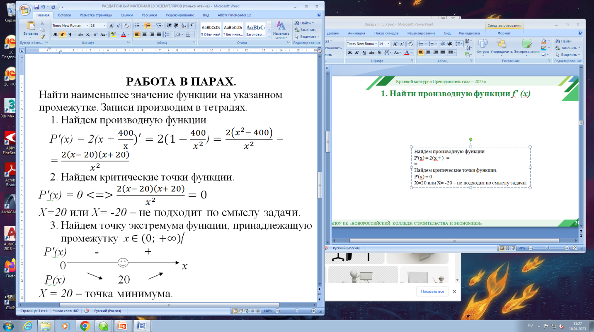
ГАПОУ КК «НОВОРОССИЙСКИЙ КОЛЛЕДЖ СТРОИТЕЛЬСТВА И ЭКОНОМИКИ»
Пояснение к задаче
ВСПОМНИТЕ:
Площадь и периметр прямоугольника
Пусть длина прямоугольника х м, тогда его ширина м.
Формула, задающая периметр будет выглядеть так:
S = ab
P = 2(a + b)
12/19
Практическое применение алгоритма нахождения наибольшего и наименьшего значений функции на отрезке

Slide 14

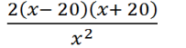
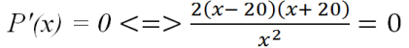
ГАПОУ КК «НОВОРОССИЙСКИЙ КОЛЛЕДЖ СТРОИТЕЛЬСТВА И ЭКОНОМИКИ»
Алгоритм нахождения
наименьшего значения функции на промежутке
1. Производная функции f' (x)
2. Критические точки функции f' (x) = 0
X=20 или X= - 20 не подходит по смыслу задачи
13/19
Практическое применение алгоритма нахождения наибольшего и наименьшего значений функции на отрезке

Slide 15
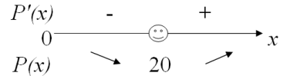
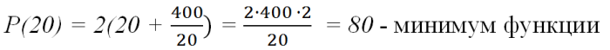
ГАПОУ КК «НОВОРОССИЙСКИЙ КОЛЛЕДЖ СТРОИТЕЛЬСТВА И ЭКОНОМИКИ»
Алгоритм нахождения
наименьшего значения функции на промежутке
3. Точки экстремумов функции x min, x max
4. Экстремумы
функции f min, f max
X min = 20 – точка минимума
14/19
Практическое применение алгоритма нахождения наибольшего и наименьшего значений функции на отрезке

Slide 16
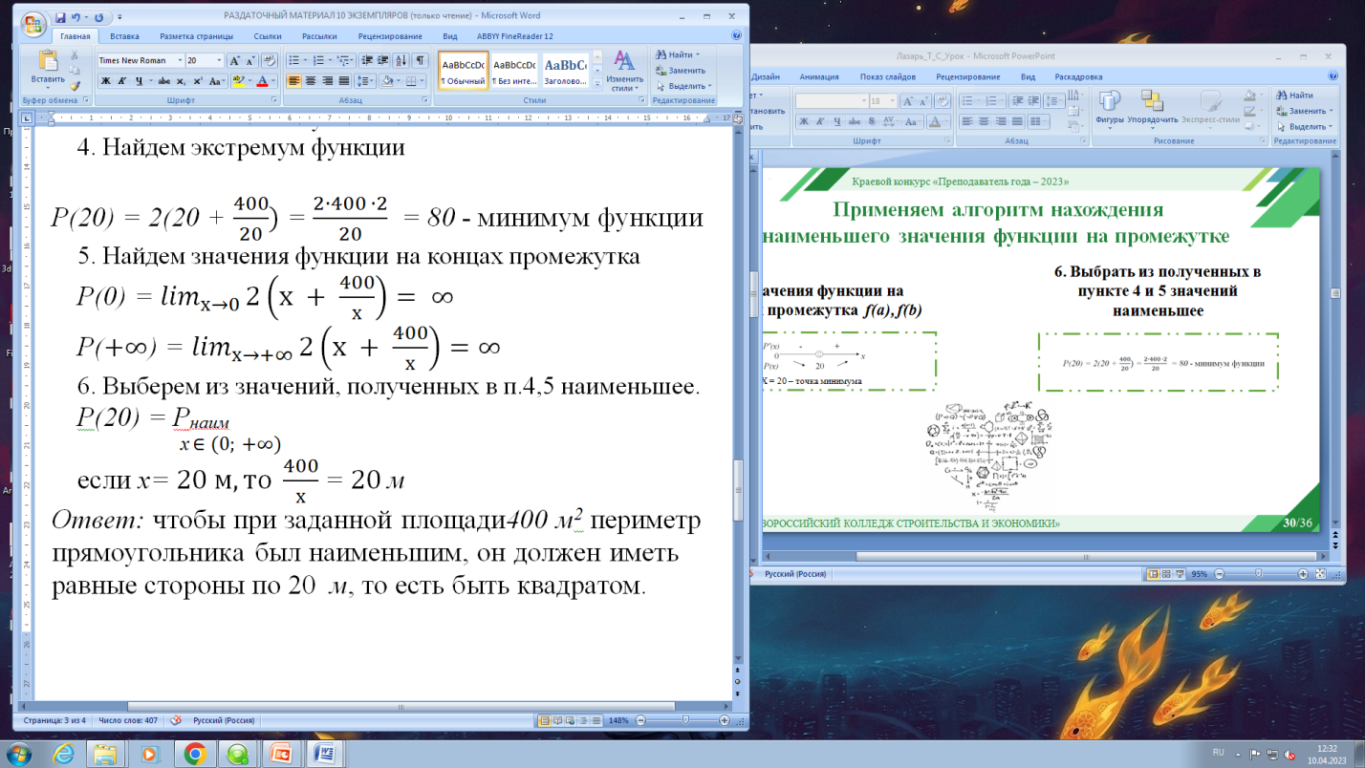
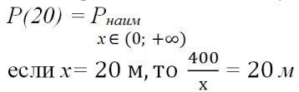
ГАПОУ КК «НОВОРОССИЙСКИЙ КОЛЛЕДЖ СТРОИТЕЛЬСТВА И ЭКОНОМИКИ»
Алгоритм нахождения
наименьшего значения функции на промежутке
6. Выберите из полученных в пункте 4 и 5 значений наименьшее
5. Значения функции на концах промежутка f(a), f(b)
15/19
Практическое применение алгоритма нахождения наибольшего и наименьшего значений функции на отрезке

Slide 17

ГАПОУ КК «НОВОРОССИЙСКИЙ КОЛЛЕДЖ СТРОИТЕЛЬСТВА И ЭКОНОМИКИ»
Ответ
Чтобы при заданной площади 400 м² периметр прямоугольника был наименьшим,
он должен иметь равные стороны по 20 м,
то есть быть квадратом.
16/19
Практическое применение алгоритма нахождения наибольшего и наименьшего значений функции на отрезке

Slide 18
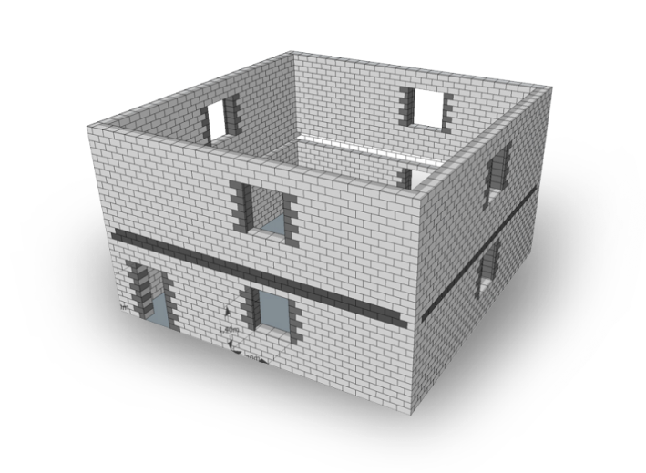
ГАПОУ КК «НОВОРОССИЙСКИЙ КОЛЛЕДЖ СТРОИТЕЛЬСТВА И ЭКОНОМИКИ»
Вывод
Из всех прямоугольников заданной площади наименьший периметр имеет квадрат.
Следовательно, менее затратный вариант:
приобрести участок квадратной формы
17/19
Практическое применение алгоритма нахождения наибольшего и наименьшего значений функции на отрезке

Slide 19
ГАПОУ КК «НОВОРОССИЙСКИЙ КОЛЛЕДЖ СТРОИТЕЛЬСТВА И ЭКОНОМИКИ»
Итоги
Домашнее задание
1. Измерить длину и ширину своей комнаты и определить при каких размерах на оклейку ее стен обоями было бы потрачено наименьшее количество денег.
2*. Доказать, что из всех прямоугольников, заданной площади S, наименьший периметр имеет квадрат.
Вопросы для закрепления пройденного материала
1
Какой теоретический материал был использован на сегодняшнем уроке?
2
Какой алгоритм был использован при решении последней задачи?
3
В чем заключается алгоритм решения задач на оптимизацию?
18/19
Нахождение оптимального размера земельного участка с помощью алгоритма нахождения наибольшего и наименьшего значений функции на отрезке

Slide 20

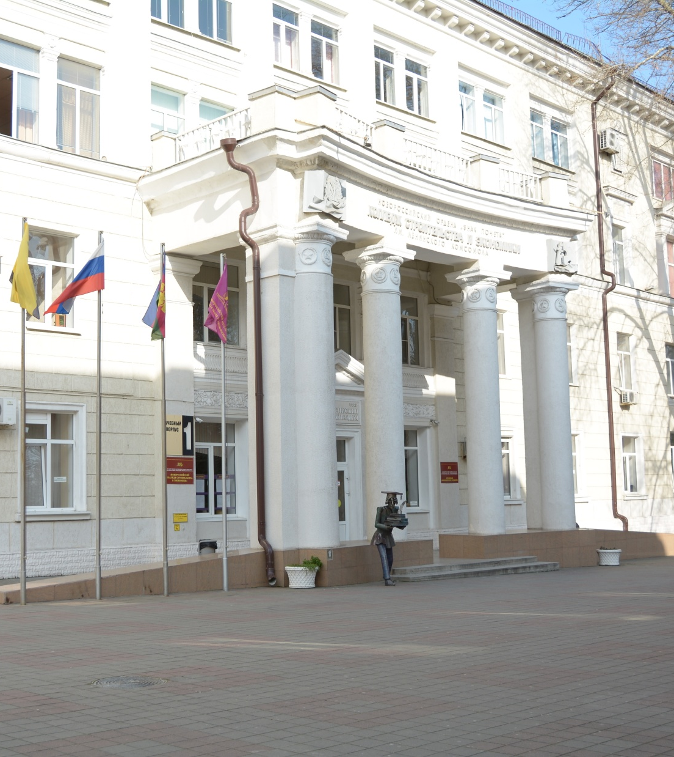
Спасибо
за внимание!
Преподаватель математики
Лазарь Татьяна Станиславовна
+7 (918) 667-81-64
tatiana55lazari@gmail.com

